Slide 1
3º
AULA 4
A VELOCIDADE DA MÚSICA
ARTE
1º BIMESTRE
ENSINO FUNDAMENTAL: ANOS INICIAIS

Slide 2
Elementos da linguagem musical – andamento.
Perceber e identificar o andamento através da apreciação e da escuta ativa de canções.
Notes:
(EF03AR14) Perceber, explorar e identificar pulso, ritmo, melodia, ostinato, andamento e compasso por meio de jogos, brincadeiras, canções e práticas diversas de execução e apreciação musical.

Slide 3
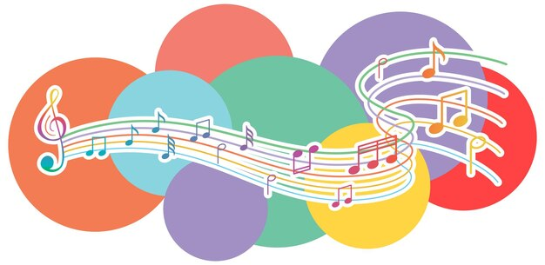
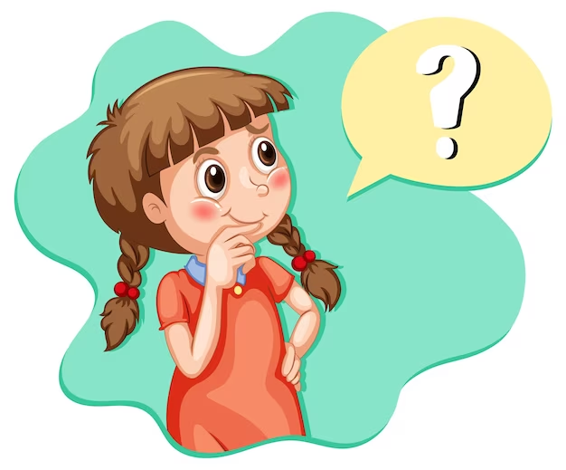
A música e seus elementos
Quais elementos da música você já aprendeu?
Você saberia dizer qual a diferença entre OUVIR e ESCUTAR uma música?
CONTINUA...
Notes:
https://br.freepik.com/vetores-gratis/uma-garota-pensando-com-ponto-de-interrogacao-em-textos-explicativos_24781661.htm#query=crian%C3%A7a%20pensando&position=0&from_view=search&track=ais; https://br.freepik.com/vetores-gratis/a-musica-nota-o-arco-iris-colorido-no-fundo-branco_24459917.htm?query=m%C3%BAsica#from_view=detail_alsolike

Slide 4

A música e seus elementos
Podemos falar que existem músicas rápidas e músicas lentas?
Você sabe o que é o andamento da música?
Notes:
https://br.freepik.com/vetores-gratis/um-menino-pensando-com-ponto-de-interrogacao-em-textos-explicativos_27539060.htm#query=crian%C3%A7a%20pensando&position=1&from_view=search&track=ais; https://br.freepik.com/vetores-gratis/a-musica-nota-o-arco-iris-colorido-no-fundo-branco_24459917.htm?query=m%C3%BAsica#from_view=detail_alsolike

Slide 5
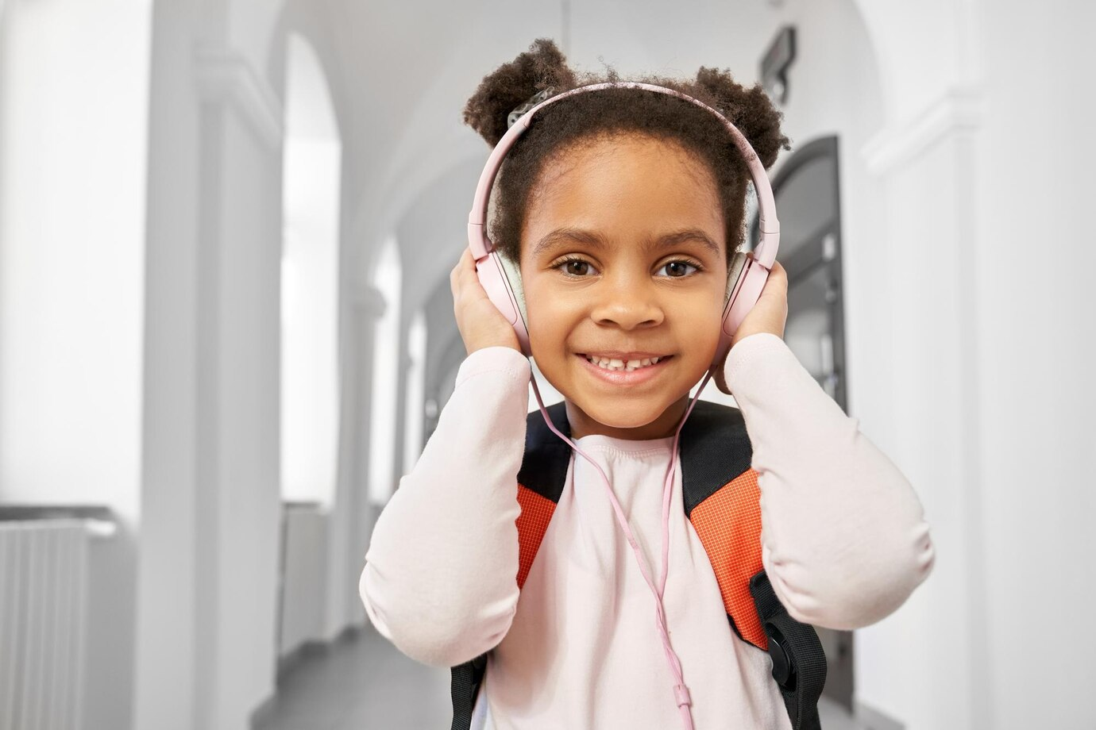
Recordando os elementos da música
Nas aulas anteriores, aprendemos sobre MELODIA, RITMO e PULSO.
Mas ainda há elementos importantes para a constituição de uma música.
Hoje, vamos aprender sobre mais um elemento da música, mas antes vamos refletir um pouco…
CONTINUA...
Notes:
https://br.freepik.com/fotos-gratis/retrato-de-estudante-com-fones-de-ouvido-na-escola_26678142.htm#page=2&query=m%C3%BAsica&position=28&from_view=search&track=sph

Slide 6
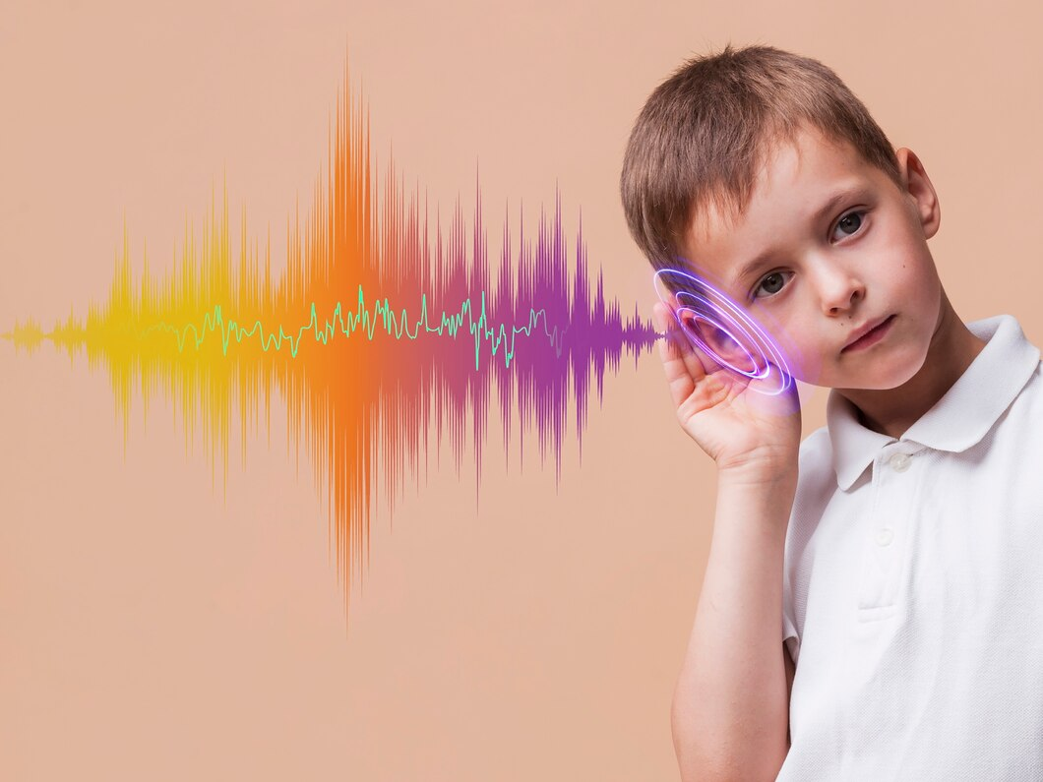
A diferença entre ouvir e escutar
Graças a nossa audição, durante todo o dia, ouvimos muitos sons.
Nossos ouvidos captam uma variedade imensa de sons ao mesmo tempo.
Você já havia prestado atenção a isso?
CONTINUA...
Notes:
https://br.freepik.com/fotos-gratis/pessoa-com-problemas-de-audicao_36190627.htm#page=2&query=crian%C3%A7a%20escutando&position=48&from_view=search&track=ais

Slide 7
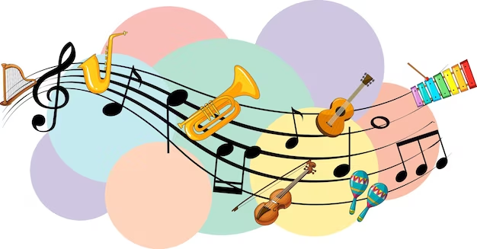
A curiosidade em ouvir
Quando paramos para prestar atenção nesses sons que chegam aos nossos ouvidos, estamos escutando, e não mais apenas ouvindo.
O escutar vai além do ouvir, pois passamos a querer entender e dar sentido ao som captado por nós. Podemos chamar isso de escuta ativa, que é exatamente a curiosidade em investigar o que ouvimos.
CONTINUA...
Notes:
Para saber mais: https://www.significados.com.br/diferenca-entre-ouvir-e-escutar/
https://br.freepik.com/vetores-gratis/instrumento-de-musica-com-notas-musicais-em-fundo-branco_24460488.htm?query=m%C3%BAsica#from_view=detail_alsolike

Slide 8
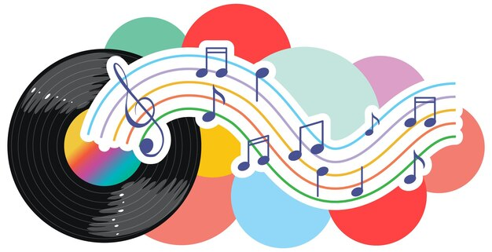
A escuta ativa na música
Quando passamos a entender aquilo que ouvimos na música, conseguimos identificar seus elementos, como a MELODIA, o RITMO e o PULSO.
Sabemos, por exemplo, se ela é rápida ou lenta, se é mais dançante ou não.
CONTINUA...
Notes:
https://br.freepik.com/vetores-gratis/a-musica-nota-o-arco-iris-colorido-com-disco-de-vinil-no-backgro-branco_24784177.htm#from_view=detail_alsolike

Slide 9
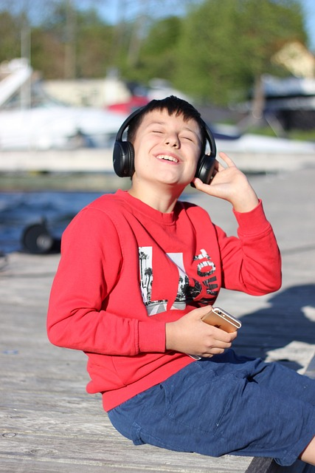
A velocidade da música
O que define exatamente a velocidade da música é o que nós chamamos de andamento.
O andamento define se ela será lenta, moderada ou rápida.
Você sabia que existe um aparelho para medir a velocidade da música?
CONTINUA...
Notes:
https://pixabay.com/pt/photos/menino-ouvir-m%C3%BAsica-som-5238269/

Slide 10
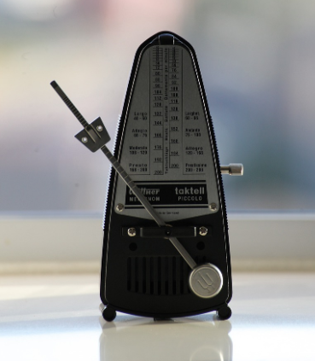


O metrônomo
É um aparelho que marca os pulsos e o andamento de uma música em diferentes velocidades.
Essa medição é feita em BPM (batidas por minuto).
Para entender melhor, assista ao vídeo.
O que é BPM?
https://www.youtube.com/watch?v=d-qLjHmEygU
Notes:
Fonte para saber mais: https://atelierdelamusique.com.br/para-que-serve-um-metronomo/
https://pixabay.com/pt/photos/metr%C3%B4nomo-tempo-rel%C3%B3gio-ritmo-2682324/
https://www.youtube.com/watch?v=d-qLjHmEygU

Slide 11

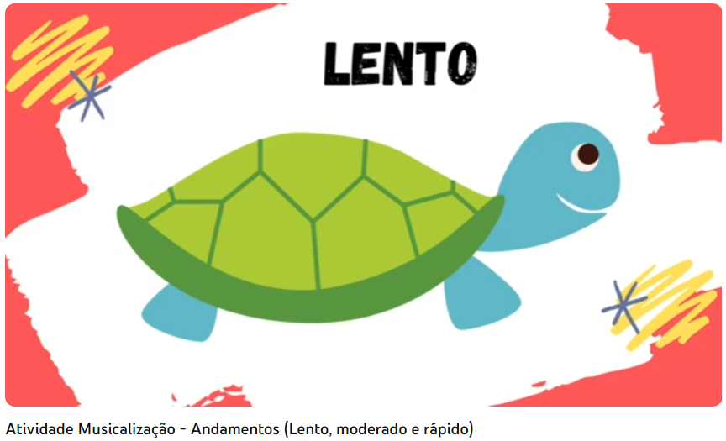
Para apreciar e acompanhar
Vamos assistir ao vídeo e tentar acompanhar o andamento, seguindo a comanda, conforme a velocidade da música.
Você poderá improvisar batendo um lápis ou uma caneta na mesa para marcar o pulso.
https://www.youtube.com/watch?v=E95n9a2PKOg
Notes:
https://www.youtube.com/watch?v=E95n9a2PKOg

Slide 12
Para apreciar e analisar
Quais dessas músicas tem o andamento lento e qual é mais rápida? Vamos fazer uma escuta ativa?
“Canto de um povo de um lugar”, Caetano Veloso
https://www.youtube.com/watch?v=WNa_nj7ztO0
“O corta-jaca (Gaúcho)”, Chiquinha Gonzaga
https://www.youtube.com/watch?v=q2DUzJxUbYc
Notes:
Caro professor, estes são apenas exemplos representativos. É importante notar que o andamento é muitas vezes subjetivo e pode variar dependendo da interpretação de cada músico. Além disso, muitas músicas brasileiras incorporam uma variedade de andamentos ao longo da peça para criar dinâmica e expressividade.
Nas versões acima apresentadas, a canção “Canto de um povo de um lugar” tem um andamento mais lento e sereno, enquanto a peça de Chiquinha Gonzaga “O corta-jaca” tem um andamento mais rápido e vívido.
Você também poderá apresentar outros repertórios ou propor práticas de interpretações variando andamentos.
https://www.youtube.com/watch?v=WNa_nj7ztO0
https://www.youtube.com/watch?v=q2DUzJxUbYc

Slide 13

HÁBITOS DE DISCUSSÃO
Vamos conversar e relembrar?
1. Podemos executar a mesma música com andamentos diferentes?
2. Quem pode dar um exemplo de um andamento lento?
3. Você sugere outras músicas que poderíamos escutar ativamente, para identificar os elementos da música?
4. Como foi a experiência de apreciar e conhecer a música “O corta-jaca” de Chiquinha Gonzaga? Já conheciam esta música?
Notes:
Caro professor, estabeleça normas de comunicação produtiva e respeitosa durante as discussões em sala de aula. A técnica “Hábitos de Discussão” contribui da seguinte forma: reforça hábitos como escutar ativamente, responder às falas dos colegas, citar fontes e justificar argumentos, promovendo uma discussão ordenada e significativa.

Slide 14
Aprendemos a perceber e identificar o andamento através da apreciação e da escuta ativa de canções.

Slide 15
LEMOV, D. Aula nota 10 3.0: 63 técnicas para melhorar a gestão da sala de aula. 3. ed. Porto Alegre: Penso, 2022.
SÃO PAULO (Estado). Secretaria da Educação do Estado de São Paulo. Currículo em Ação: Arte - Ensino Fundamental – Anos Iniciais - Caderno do Professor – Volume 2. São Paulo, 2023. Disponível em: https://efape.educacao.sp.gov.br/curriculopaulista/wp-content/uploads/2022/06/PROF_miolo_EF_AI_ARTE_V2_01a05.pdf. Acesso em: 7 mar. 2023.
SÃO PAULO (Estado). Secretaria da Educação do Estado de São Paulo. Currículo em Ação: Arte – Ensino Fundamental – Anos Iniciais – Caderno do Professor – Volume 2. São Paulo, 2023. Disponível em: https://efape.educacao.sp.gov.br/curriculopaulista/wp-content/uploads/2023/02/Curriculo_Paulista-etapas-Educa%C3%A7%C3%A3o-Infantil-e-Ensino-Fundamental-ISBN.pdf. Acesso em: 7 mar. 2023.

Slide 16
Lista de imagens e vídeos
Slide 1 – Imagem de capa: SEDUC-SP
Slide 3, 4, 5, 6, 7 e 8 – © Freepik
Slide 9 e 10 – © Pixabay
Slide 10 – Disponível em: https://www.youtube.com/watch?v=d-qLjHmEygU. Acesso em: 29 out. 2024.
Slide 11 – Disponível em: https://www.youtube.com/watch?v=E95n9a2PKOg. Acesso em: 29 out. 2024.
Slide 12 – Disponível em: https://www.youtube.com/watch?v=WNa_nj7ztO0. Acesso em: 29 out. 2024.
Disponível em: https://www.youtube.com/watch?v=q2DUzJxUbYc. Acesso em: 29 out. 2024.
Notes:
Lista de imagens e vídeos
Slide 3 – https://br.freepik.com/vetores-gratis/uma-garota-pensando-com-ponto-de-interrogacao-em-textos-explicativos_24781661.htm#query=crian%C3%A7a%20pensando&position=0&from_view=search&track=ais; https://br.freepik.com/vetores-gratis/a-musica-nota-o-arco-iris-colorido-no-fundo-branco_24459917.htm?query=m%C3%BAsica#from_view=detail_alsolike
Slide 4 – https://br.freepik.com/vetores-gratis/um-menino-pensando-com-ponto-de-interrogacao-em-textos-explicativos_27539060.htm#query=crian%C3%A7a%20pensando&position=1&from_view=search&track=ais; https://br.freepik.com/vetores-gratis/a-musica-nota-o-arco-iris-colorido-no-fundo-branco_24459917.htm?query=m%C3%BAsica#from_view=detail_alsolike
Slide 5 – https://br.freepik.com/fotos-gratis/retrato-de-estudante-com-fones-de-ouvido-na-escola_26678142.htm#page=2&query=m%C3%BAsica&position=28&from_view=search&track=sph
Slide 6 – https://br.freepik.com/fotos-gratis/pessoa-com-problemas-de-audicao_36190627.htm#page=2&query=crian%C3%A7a%20escutando&position=48&from_view=search&track=ais
Slide 7 – https://br.freepik.com/vetores-gratis/instrumento-de-musica-com-notas-musicais-em-fundo-branco_24460488.htm?query=m%C3%BAsica#from_view=detail_alsolike
Slide 8 – https://br.freepik.com/vetores-gratis/a-musica-nota-o-arco-iris-colorido-com-disco-de-vinil-no-backgro-branco_24784177.htm#from_view=detail_alsolike
Slide 9 – https://pixabay.com/pt/photos/menino-ouvir-m%C3%BAsica-som-5238269/
Slide 10 – https://pixabay.com/pt/photos/metr%C3%B4nomo-tempo-rel%C3%B3gio-ritmo-2682324/; https://www.youtube.com/watch?v=d-qLjHmEygU

